Slide 1
Вред фастфуда для детского организма
Работу выполнили
ученики 6 «П» класса:
Назина Александра
Салабай Марк
Воробьев Матвей
Грамма Александр
Клеблеев Арсений
Коваленко Ольга

Slide 2
Распределение ролей
Ф.И. | Обязанность по созданию проекта
Назина А. | Руководитель, роль в соц. ролике
Воробьев М. | Оператор, монтажер
Грамма А. | Организатор
Клеблеев А. | Роль в соц. ролике
Коваленко О. | Роль в соц. ролике
Салабай М. | Роль в соц. ролике

Slide 3
Цель проекта:
Изучение влияния фаст-фуда на детский организм
Важность правильного питания и здорового образа жизни

Slide 4
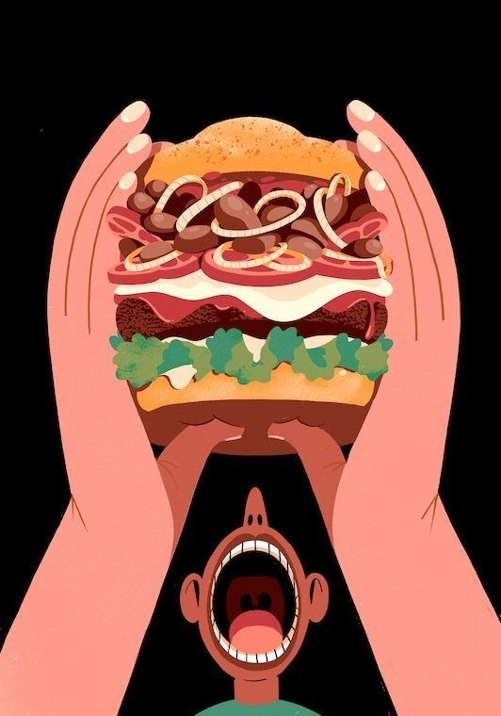
Проблема проекта:
Вред, наносимый неправильным питанием и нездоровым образом жизни

Slide 5
Высокий темп современной жизни приводит к нехватке времени,поэтому Fast-food стал неотъемлимой частью жизни человека,в том числе и ребенка.Отсутствие культуры и режима питания приводит к тому,что практически все употребляют еду быстрого приготовления. Очень важно привлечь внимание детей и их родителей к данной проблеме.
Актуальность проекта:

Slide 6
Сколько человек в мире страдают ожирением?
3
По последним оценкам ВОЗ, более 1 млрд человек в мире имеют лишний вес. Эта проблема актуальна независимо от социальной и профессиональной принадлежности, зоны проживания, возраста и пола. В экономически развитых странах почти 50% населения имеют избыточный вес, из них 30% страдают ожирением.
Доля Россиян, страдающих ожирением, растет*
*- по данным Минздрава

Slide 7
РЕЗУЛЬТАТЫ АНКЕТИРОВАНИЯ В ШКОЛЕ № 1505
1.Учащиеся 5-6 классов употребляют фаст-фуд
1 раз в месяц-50 %
2 раза в месяц-40 %
3 и более -10 %
2. Учащиеся 7-9 классов употребляют фаст-фуд
1 раз в месяц-40 %
2 раза в месяц-40 %
3 и более -20 %
3. Учащиеся 10-11 классов употребляют фаст-фуд
1 раз в месяц-30 %
2 раза в месяц-60 %
3 и более -10 %
С возрастом растет частота употребления вредной еды.

Slide 8
Какой вред наносит здоровью употребление Fast-food?
Гастрит
Головная боль
Аллергические реакции
Фастфуд лучше заменить другой пищей
Ожирение
Сердечно-сосудистые заболевания(основная причина смертности в развитых странах)
Сахарный диабет

Slide 9
Последние исследования ученых
Связь между снижением показателей IQ(уровень интеллекта) и потреблением фастфуда нашли исследователи из Великобритании. Они утверждают, что в будущем страсть к вредной еде может привести к снижению когнитивных способностей.
По словам профессора Майкла Кроуфорда, из-за перехода от питания, содержащего ценные жиры, к питанию с высоким содержанием углеводов и сахара,IQ человечества снижается примерно на 7% за поколение. Все из-за того, что в современном фастфуде нет питательных веществ вроде омега-3, способствующих развитию человеческого мозга.

Slide 10
Последние исследования ученых
Одними из самых вредных представителей фастфуда исследователи считают пиццы из дешевых ингредиентов, жирные донер-кебабы, сладости и цыплят, жаренных в масле. Ученые предупреждают, что увлечение фастфудом и отказ от продуктов с незаменимыми полезными жирами может привести как к потенциальному снижению когнитивных(умственных) способностей, так и к проблемам с психическим здоровьем. В дополнение к этому, современные дети, вместо того, чтобы пойти погулять с друзьями или поиграть в активные игры,сидят в интернете с мобильных телефонов,играют в компьютерные игры-это тоже способствует набору лишнего веса и других проблем со здоровьем.

Slide 11
Что говорят учителя про успеваемость школьников?
«Современные дети совсем не те, что раньше,- частенько приходится слышать от учителей. — Успевают намного меньше, ничего не понимают на уроке, надо новую тему изучать, а они еще предыдущую не поняли. А еще подготовка к ВПРам, ОГЭ и ЕГЭ отнимает время». Учителя эмоционально и физически выматываются сильно, а КПД(коэффициент полезного действия) не очень высокий. Как следствие, дети приходят домой с заданиями, выполнять которые не знают как, родители вынуждены вспоминать школьные годы. Учителя недовольны детьми, родители учителями. А дети учатся лавировать в этом пространстве. Возможно,одна из причин-это употребление Fast-food.

Slide 12
Что предлагает наша команда?
Призываем детей и подростков прекратить потребление фаст-фуда или сократить до минимума,заняться спортом,есть здоровую и правильную пищу ради своего здоровья!И еще, посмотрите наш социальный ролик.

Slide 13
Спасибо!
Мы старались

Slide 14
Источники информации
1. Открытые данные из сети Интернет
2. https://www.verywellhealth.com/how-eating-fast-food-affects-the-health-of-teens-3522416 Статья о влиянии фаст-фуда на когнитивные способности подростков
3. https://www.amic.ru/news/sistema-zahlebnulas-neyropsiholog-o-tom-pochemu-u-detey-padaet-motivaciya-k-uchebe-530949 Статья о плохой успеваемости школьников

